Slide 2
USO EFICIENTE Y AHORRO DE AGUA
Ley 373 de 1997: Por el cual se establece el programa de uso eficiente y ahorro de agua.
Articulo 15. Tecnología de bajo consumo de agua: Ministerios responsables, reglamentarán en un plazo máximo de seis (6) meses la instalación de equipos, sistemas e implementos de bajo consumo de agua para ser utilizados por los usuarios del recurso.

Slide 3
USO EFICIENTE Y AHORRO DE AGUA
Decreto 3102 de 1997: Por el cual se reglamente el Art. 15 de la Ley 373 de 1997 en relación a la instalación de equipos, sistemas e implementos de bajo consumo de agua
Artículo 2. Obligaciones de los usuarios: Hacer buen uso del servicio de agua potable y reemplazar aquellos equipos y sistemas que causen fugas de agua en las instalaciones internas.

Slide 4
USO EFICIENTE Y AHORRO DE AGUA
Decreto 3102 de 1997: Por el cual se reglamente el Art. 15 de la Ley 373 de 1997 en relación a la instalación de equipos , sistemas e implementos de bajo consumo de agua
Artículo 7: Todos los usuarios pertenecientes al sector institucional, están obligados a reemplazar antes del 1o. de julio de 1999, los equipos, sistemas e implementos de alto consumo actualmente en uso, por unos de bajo consumo.

Slide 5
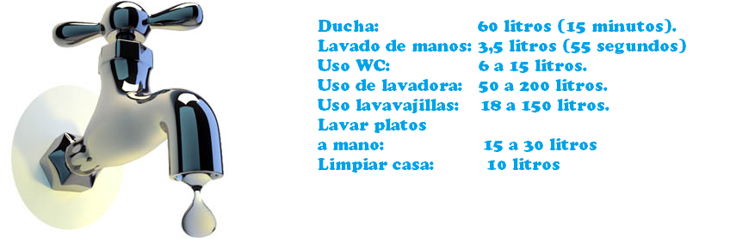
CUANTA AGUA CONSUMES?

Slide 7
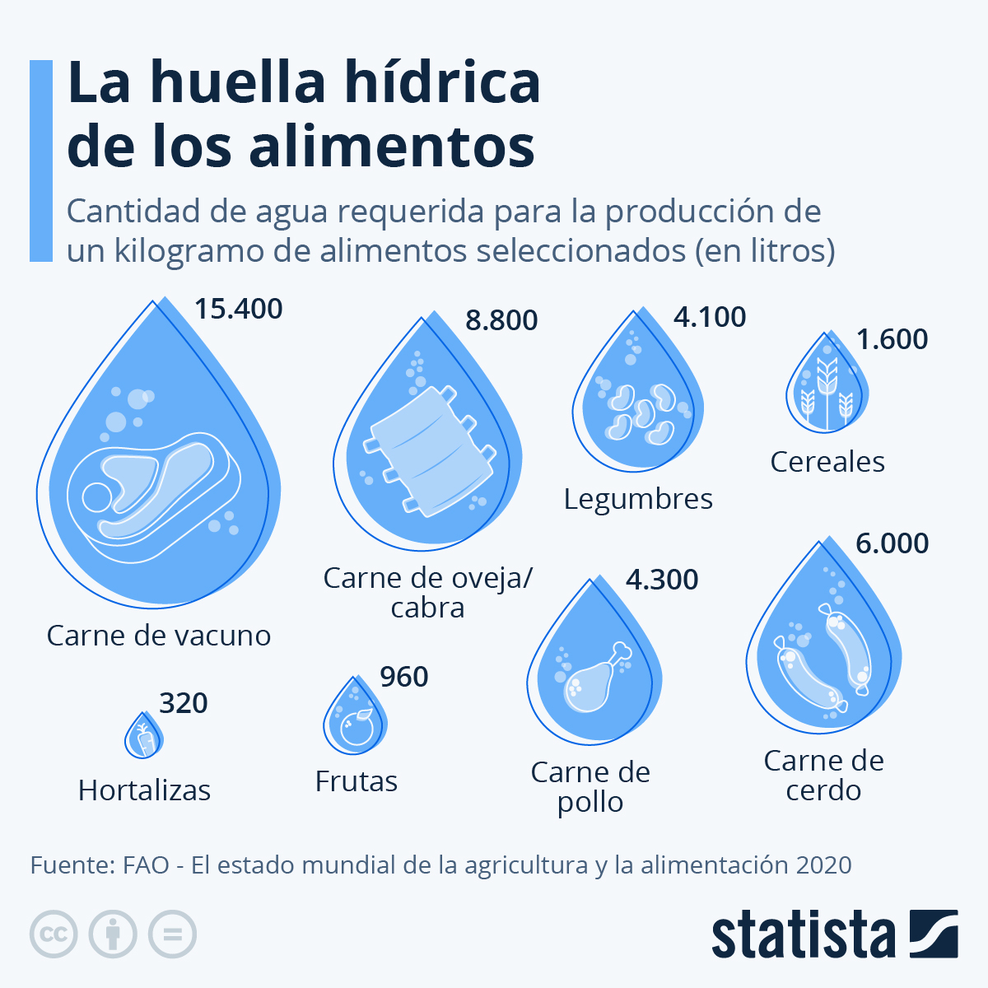

Slide 8
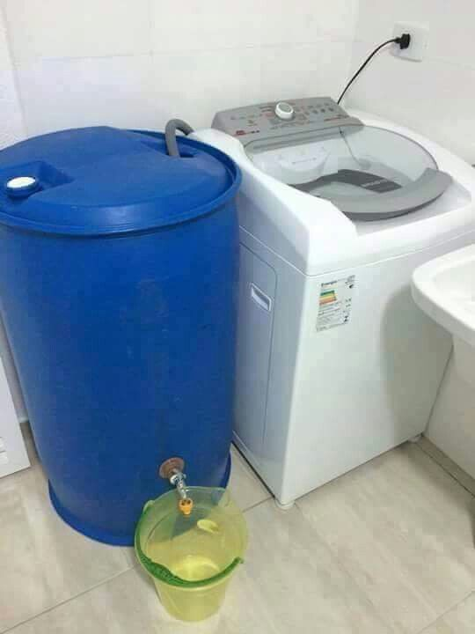
USO EFICIENTE Y AHORRO DE AGUA

Slide 9
USO EFICIENTE Y AHORRO DE AGUA
BENEFICIOS
$$$
Se puede sobrevivir 1 mes sin consumir alimentos, pero sólo entre 5 y 7 días sin beber agua

Slide 10
USO EFICIENTE Y AHORRO DE AGUA
Que podemos hacer?
Cambiar hábitos
Buenas prácticas: Usar el agua en la cantidad suficiente y reutilizarla de ser posible.
Evitar goteos y repararlos
Reportar fugas

Slide 11
USO EFICIENTE Y AHORRO DE AGUA
El agua que tengamos mañana, dependerá de la que ahorremos hoy!!!

Slide 12
¡GRACIAS!

